Slide 1



SINIF : 1
DERS : HAYAT BİLGİSİ
ÜNİTE : OKULUMUZDA HAYAT
KONU : OKULUMUZU VE OKULUMUZDAKİ
ÇALIŞANLARI TANIYORUZ
Sesli İzleyin
Derse Geç

Slide 2


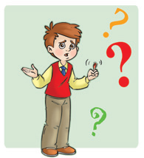


OKULUMUZDA
HAYAT
Okulumuzu ve
Okulumuzdaki
Çalışanları Tanıyoruz
Örnek : 1 - 3
Yönerge : Okulda yaralanan çocukların kimden yardım isteyebilecekleri hakkında konuşturulur.

Slide 3
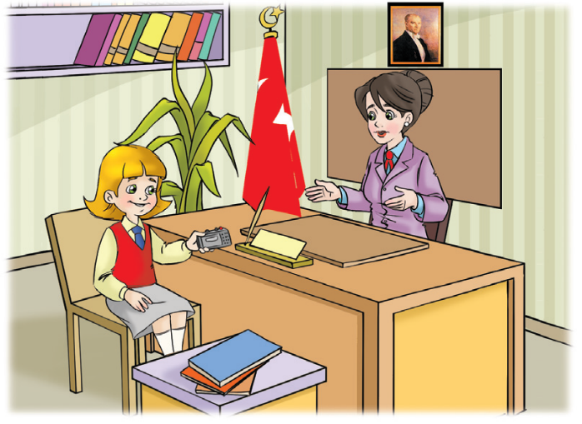
OKULUMUZDA
HAYAT
Okulumuzu ve
Okulumuzdaki
Çalışanları Tanıyoruz
Örnek : 2 - 3
Soru
Yönerge : Öğrenciler, resimdeki kızın hangi odada bulunduğu hakkında konuşturulduktan sonra yeni soru için soru bütonuna tıklanır.

Slide 4
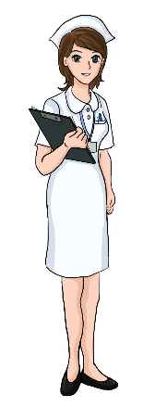
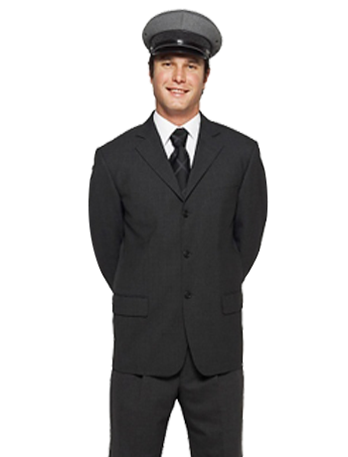

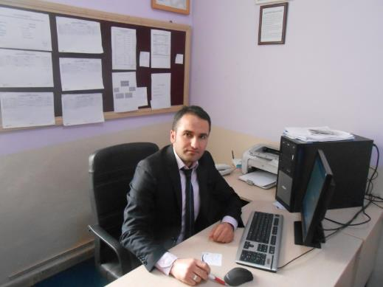
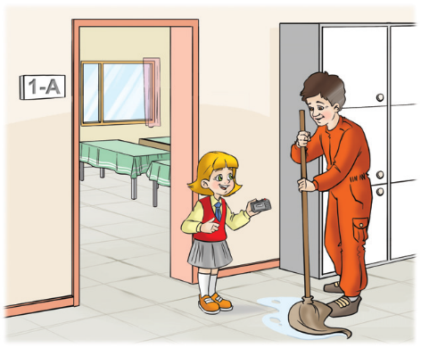
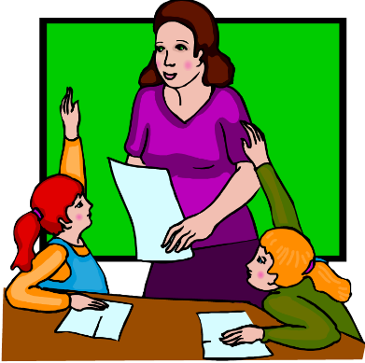
OKULUMUZDA
HAYAT
Okulumuzu ve
Okulumuzdaki
Çalışanları Tanıyoruz
Müdür Yardımcısı : Okul yönetiminde müdüre yardımcı olur, müdürle birlikte okulumuzla ilgili her türlü iş ve işlemleri yaparak eğitimin daha iyi olması için çalışırlar.
Hizmetliler veya temizlik görevlileri : Eğitimimizi daha temiz bir ortamda sürdürmemiz için çalışırlar.
Okul Müdürü : Okulu yönetir.
Bazı okullarda sağlık çalışanları ve şoförlerde bulunur.
Öğretmenler : Okuldaki eğitim öğretimi onlar sağlar.
Örnek : 3 - 3
Diğer Görevli
Yönerge : Diğer görevli bütonuyla okul çalışanları tanıtılır.

Slide 5





Aşağıdaki hangi resimde okulu yöneten kişinin resmi vardır ?
OKULUMUZDA
HAYAT
Okulumuzu ve
Okulumuzdaki
Çalışanları Tanıyoruz
Etkinlik : 1 - 4

Slide 6

Doğru yanlış etkinliği
OKULUMUZDA
HAYAT
Okulumuzu ve
Okulumuzdaki
Çalışanları Tanıyoruz
Dinle
Etkinlik : 2 - 4
D
Y

Slide 7
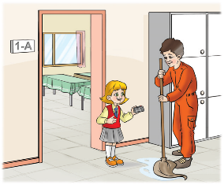
Doğru yanlış etkinliği
OKULUMUZDA
HAYAT
Okulumuzu ve
Okulumuzdaki
Çalışanları Tanıyoruz
Dinle
Etkinlik : 3 - 4
D
Y

Slide 8

Doğru yanlış etkinliği
OKULUMUZDA
HAYAT
Okulumuzu ve
Okulumuzdaki
Çalışanları Tanıyoruz
Dinle
Etkinlik : 4 - 4
D
Y

Slide 9
Ses Kaynağı: Zümra BOZKURT
HAZIRLAYAN
Muhammet BOZKURT
info@mebders.com
©mebders.com
Kapat

